Slide 1
VTR-haku vuodelle 2026
Infotilaisuus
2025
TKI-johtaja Teija Kekonen
Tutkimuspäällikkö Minna Mäkiniemi
Tutkimuskoordinaattori Kirsti Hagelberg

Slide 2
Valtion rahoitus yliopistotasoiseen terveyden tutkimukseen
2020 – 2022 21 M €
2023 25 M € + 5 M € sosiaalitieteisiin
2024 29 M € + 6 M € sosiaalitieteisiin
2025 32 M € + 8 M € sosiaalitieteisiin
Rahoituksen hallinnointi määritelty terveydenhuoltolaissa
Rahoitusosuudet perustuvat opetus- ja ministeriölle ilmoitettuihin jufo-pisteisiin
Määritellään 4-vuotiskausittain
2018-2019 2020-2023 2024-2027
Etelä-Suomi 39,6 % 41,37% 39,76 %
Länsi-Suomi 17,5 % 17,84% 19,50 %
Sisä-Suomi 16,0 % 14,44% 14,96 %
Itä-Suomi 13,9 % 12,64% 12,79 %
Pohjois-Suomi 13,0 % 13,71% 12,98 %

Slide 3
Pohjois-Suomen YTA, valtion tutkimusrahoitus v. 2002 – 2025, M€

Slide 4
Valtakunnallinen terveyden tutkimuksen arviointiryhmä
STM asettaa arviointiryhmän 4-vuotiskausittain
Tehtävänä arvioida terveyden tutkimuksen laatua, määrää ja tuloksellisuutta sekä painoalueiden ja tavoitteiden saavuttamista kuluneella nelivuotiskaudella
Tekee STM:lle ehdotuksen VTR-rahoituksen jakamisesta yhteistyöalueille seuraavana nelivuotiskautena.
Pohjois-Suomen YTA jäsenet:
Pohde: Terhi Ruuska-Loewald, varajäsen Sami Räsänen
Oulun yliopisto: Mika Martikainen, varajäsen Erika Jääskeläinen
Teija Kekonen, Pohjois-Suomen YTA tutkimustoimikunta, asiantuntijasihteeri
Toimikausi 19.6.2024–31.3.2028.

Slide 5
Pohjois-Suomen yhteistyöalueen tutkimustoimikunta 25.3.2025 alkaen
Teija Kekonen, tutkimus-, kehitys- ja innovaatiojohtaja, Pohde, puheenjohtaja
Miia Turpeinen, professori, yliopistosairaalan johtaja, Pohde, varapuheenjohtaja
Merja Meriläinen, johtajaylihoitaja, Pohde
Pasi Eskola, hallintoylilääkäri, Pohde
Tuomas Holma, ylilääkäri, Pohde
Raisa Serpi, johtaja, Biopankki Borealis
Jyri J. Taskila, johtajaylilääkäri, Lapin hyvinvointialue
Marita Pikkarainen, kehittämisjohtaja, Kainuun hyvinvointialue
Katja Virta, johtajaylilääkäri, Keski-Pohjanmaan hyvinvointialue
Jukka Hakkola, professori, Oulun yliopisto
Varajäsenet:
Tuula Saukkonen, yleislääketieteen erikoislääkäri, Lapin hyvinvointialue
Terhi Nevala, johtajaylilääkäri, Pohde
Katri Puukka, laatupäällikkö, Nordlab
Leena Pimperi-Koivisto, sosiaalijohtaja, Pohde
Esittelijä Minna Mäkiniemi, tutkimuspäällikkö, puh. 08 315 5181
Sihteeri Kirsti Hagelberg, tutkimuskoordinaattori, puh. 08 315 4771

Slide 6
Tutkimuksen tavoitteet ja painoalueet 2024-2027
STM määrittelee yhteistyössä yhteistyöalueiden tutkimustoimikuntien kanssa yliopistotasoisen terveyden tutkimuksen painoalueet ja tavoitteet nelivuotiskausittain.
Rahoituskaudella 2024 - 2027 yliopistotasoisen terveyden tutkimuksen tavoitteena on:
1) edistää väestön terveyttä ja hyvinvointia sosiaali- ja terveydenhuollon palvelujärjestelmässä tehtävän korkeatasoisen ja vaikuttavan terveyden tutkimuksen kautta
2) edistää terveydenhuollon vaikuttavuutta ja laatua sekä asiakas- ja potilasturvallisuutta sen osana
3) tuottaa uutta tietoa terveydestä, terveydenhuollosta ja sosiaali- ja terveydenhuollon palvelujärjestelmästä sekä huolehtia sen levittämisestä ja hyödyntämisestä terveydenhuollossa ja muualla yhteiskunnassa
4) tukea kliinistä tutkimusta tekevän tutkijan urapolkua
Tutkimuksen painoalueet vuosina 2024 - 2027 ovat:
1) kliininen ja translationaalinen tutkimus
2) suuria tietoaineistoja hyödyntävien tutkimusmenetelmien saaminen terveydenhuollon käyttöön
3) terveydenhuollon ja palvelujärjestelmän vaikuttavuuden ja sen osana laadun ja asiakas- ja potilasturvallisuuden tutkimus
4) terveys- ja hyvinvointieroja kaventava palvelujärjestelmän kehittämistä tukeva tutkimus.
50 % rahoituksesta osoitetaan STM:n painoalueille

Slide 7
VTR 2025, rahoituspäätökset
71 hakemusta
83 optiorahoitushakemusta
5 hakukategoriaa, kukin hakukategoria arvioitiin omassa ryhmässä
3 ulkopuolista arvioijaa/hakemus
Kategoria | Hakemuksia | Rahoitetaan | % | 2026 optiot
Terveydenhuollon menetelmien sekä hoito- ja palveluketjujen vaikuttavuuden tutkimus, erityisesti hoidon priorisointiin liittyvät hankkeet | 11 | 11 | 100 % | 11
Tulevaisuuden dataintensiivisten tutkimusmenetelmien saaminen terveydenhuollon käyttöön | 7 | 7 | 100 % | 7
Kliininen ja translationaalinen terveystieteellinen tutkimus | 27 | 27 | 100 % | 25
Start up -rahoitus ja tutkijan urapolun tukeminen, post doc -toimet | 16 | 16 | 100 % | 12
Alueelliset ja pienten erikoisalojen tutkimushankkeet sekä terveys- ja hyvinvointieroja kaventavan palvelujärjestelmän kehittämistä tukeva tutkimus | 10 | 10 | 100 % | 6

Slide 8
Vuodelle 2026 myönnetty optiorahoitus
Vuoden 2025 rahoitushaun yhteydessä myönnettiin optiorahoitus vuodelle 2026 niille tutkimushankkeille, joille osoitettiin VTR-rahoitusta vuodelle 2025 ja jotka olivat hakeneet optiorahoitusta vuodelle 2026
Päätös on ehdollinen ja vahvistetaan, kun valtion tulo- ja menoarvio on hyväksytty vuodelle 2026
Rahoituksen myönnön edellytyksenä on raportti hankkeen edistymisestä ja rahoituksen käytöstä
Tutkimustoimikunta tulee pyytämään raportin erikseen sähköpostilla tutkimusryhmien vetäjiltä syyskuussa 2025
Raportti saa olla vapaamuotoinen, noin yksi sivu, lisäksi saldoraportti projektin tapahtumista
Tutkimustoimikunta tekee päätökset optiorahoituksen myönnöstä raportin perusteella
Nyt avattavassa v 2026 rahoitushaussa ei tarvitse ilmoittaa mitään eikä osallistua hakuun

Slide 9
Vuoden 2026 rahoitushaku, hakukategoriat
Terveydenhuollon menetelmien sekä hoito- ja palveluketjujen vaikuttavuuden tutkimus, erityisesti hoidon priorisointiin liittyvät hankkeet
Terveydenhuollon ja palvelujärjestelmän vaikuttavuuden ja sen osana laadun ja asiakas- ja potilasturvallisuuden tutkimus
Nykyisten ja uusien hoitojen ja palveluiden, hoito- ja palvelukäytäntöjen, työmenetelmien ja ehkäisevien toimien vaikuttavuuden tutkimus
Yksittäisten interventioiden vaikuttavuuden lisäksi myös palveluketjujen ja - kokonaisuuksien ja palvelujärjestelmän tai sen osien vaikuttavuutta koskeva tutkimus sekä kustannusvaikuttavuutta koskeva tutkimus.
Tulevaisuuden dataintensiivisten tutkimusmenetelmien saaminen terveydenhuollon käyttöön
tutkimusmenetelmät, joissa käytetään suuria tietoaineistoja. Niitä käyttävät tutkimushankkeet voivat soveltaa esimerkiksi uusia digitaalisia menetelmiä hyödyntäessään erilaisia olemassa olevia datoja, kuten potilaskertomusdataa kliinisistä tietoaltaista tai valtakunnallisista rekistereistä, tekoälymenetelmiä tai biopankkidataa.
Tutkimushankkeissa tulisi olla uudenlaista ja innovatiivista otetta sekä lisäksi selvä tavoite parantaa ja kehittää sairauksien ehkäisyä, diagnostiikkaa, hoidon vaikuttavuutta, kuntoutusta tai terveydenhuollon palvelujärjestelmää.
Kliininen ja translationaalinen terveystieteellinen tutkimus
Merkittävien kansanterveysongelmien ja sairauksien ehkäisyn, syntymekanismien, diagnostiikan, hoidon ja kuntoutuksen kliininen ja translationaalinen tutkimus

Slide 10
Vuoden 2026 rahoitushaku, hakukategoriat
4. Start up -rahoitus ja tutkijan urapolun tukeminen, post doc -toimet
Hakija post doc- tai dosenttitason tutkija, jonka väitöksestä korkeintaan 10 vuotta.
5. Alueelliset ja pienten erikoisalojen tutkimushankkeet sekä terveys- ja hyvinvointieroja
kaventavan palvelujärjestelmän kehittämistä tukeva tutkimus
Alueelliset hankkeet, joissa mukana Pohjois-Suomen yhteistyöalueen muita toimijoita
Pienten erikoisalojen tutkimushankkeet
Palvelujärjestelmän integraatioon, toiminnan tuloksellisuuteen ja vaikuttavuuteen, palveluiden laatuun, toimintakäytäntöjen muuttamiseen sekä osaamisen johtamiseen kohdistuva tutkimus
Terveyden ja toimintakyvyn edistäminen, väestön neuvonta ja terveyserojen kaventamiseen kohdistuva vaikuttavuustutkimus, ml. perusterveydenhuollon väestökohorttien kliinisepidemiologiset seurantatutkimukset
Potilaan ja asiakkaan oikeuksiin, palvelujen saatavuuteen ja käyttöön, potilas- ja asiakaslähtöisyyteen kohdistuva tutkimus

Slide 11
Haettava rahoitus
Haku avautuu pe 4.4.2025 ja päättyy su 4.5.2025 klo 23.59
Hakuaika ehdoton, myöhästyneitä hakemuksia ei käsitellä
Max 80 000 €/vuosi
Mahdollista hakea yhdelle tai kahdelle vuodelle
2026
2027 (optio). Optiorahoituksen myöntämisen ehtona raportti toimikunnalle hankkeen edistymisestä
Kultakin hakijalta ja hankkeelta vain yksi hakemus

Slide 12
Hakukelpoisuusehdot
Hakijan täytyy olla työsuhteessa terveydenhuollon toimintayksikköä ylläpitävään kuntaan, kuntayhtymään, valtion mielisairaalaan tai STM:n voimassa olevalla asetuksella säädettyyn palvelujen tuottajaan. Hänen täytyy olla
yksikön päätoiminen tai osa-aikainen (väh. 20 %) työntekijä tai
yksikön sivuvirkaan otettu yliopiston professori tai opettaja tai
hakijan vuosittaisen työajan tulee STM:n asetuksella säädetyssä terveydenhuollon palveluntuottajan yksikössä ylittää 40%. Toimikunnalle tulee toimittaa erillinen selvitys hankkeen käytännön toteutuksesta ja hallinnollisista vastuista
Hakija ei voi olla eläkkeelle siirtynyt tai rahoituskauden aikana eläköityvä henkilö eikä asiantuntijasopimuksella tutkimusyhteistyötä tekevä tutkija. Päätöksen hakukelpoisuudesta tekee tutkimustoimikunta (loka-marraskuu).
Kokoaikaisesti virka-/työvapaalla (pl lakisääteiset poissaolot) oleva ei voi olla hakijana eikä hänelle voida myöntää VTR-rahoitusta, koska työssäolon ehto ei täyty
Työsuhteet tarkastetaan hakuprosessin aikana sekä rahoituskauden aikana

Slide 13
Hakemuksen jättäminen
Hakukuulutus julkaistu
oys.fi/Tutkijan ohjeet/Valtion tutkimusrahoitus: https://oys.fi/wp-content/uploads/2025/04/vtr-hakuohjeet-2026.pdf
Haku tehdään Tutkijan sähköisessä palvelussa Nestorissa https://tutkimus.pohde.fi/login
Haku avautuu 4.4.2024 ja haku päättyy 4.5.2025 klo 23.59

Slide 14
Valitse ensin asiointirooli
jos olet Pohteen ulkopuolinen henkilö tai sinulla on tarkoitus käyttää Nestoria myös Pohteen sisäverkon ulkopuolelta, valitse suomi.fi -tunnistautuminen
pelkästään Pohteen sisäverkkoa käyttävät kirjautuvat Pohde-tunnuksilla

Slide 15
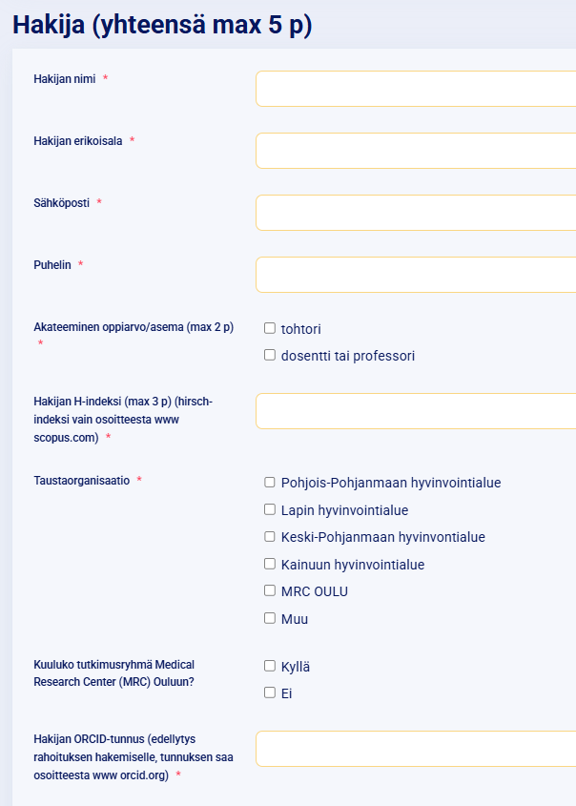

Slide 16
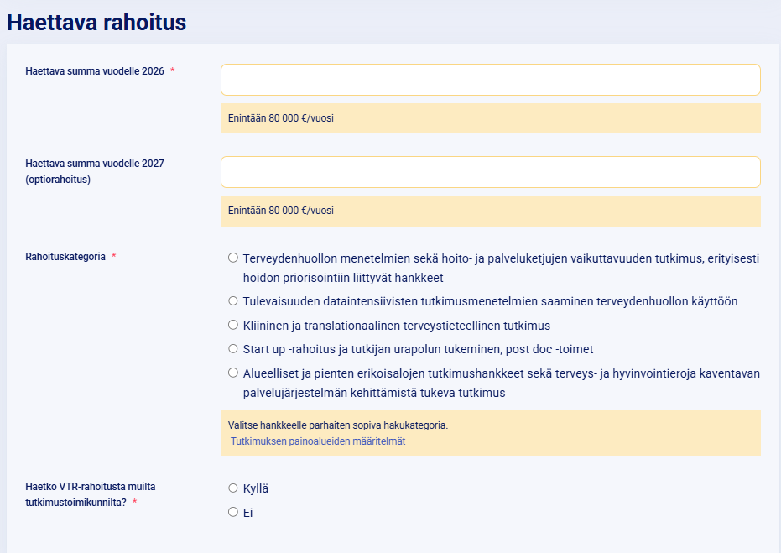

Slide 17
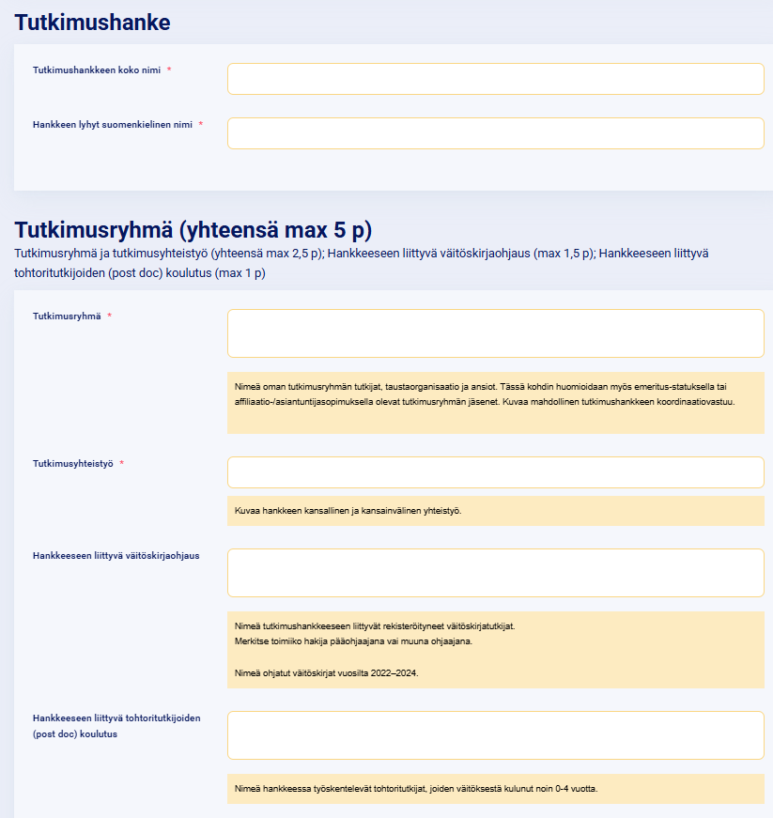

Slide 18
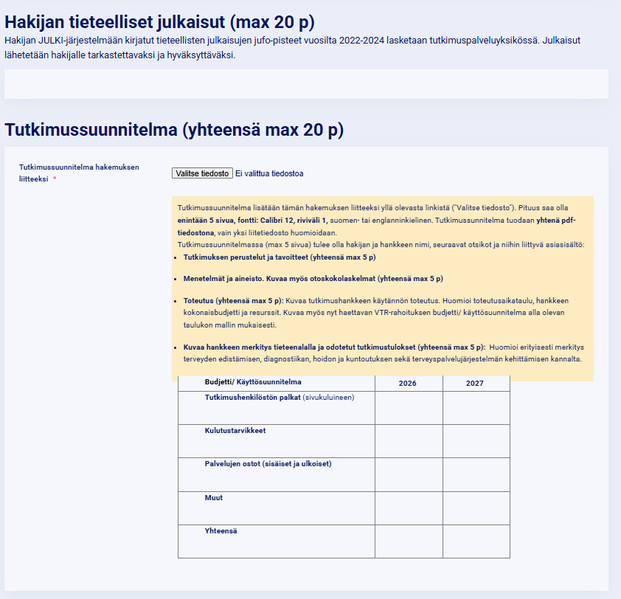
Jos tarkistettua julkaisuluetteloa ei palauteta toimikunnalle määräajassa, rahoitushakemusta ei oteta käsittelyyn
Lue ohjeet!

Slide 19
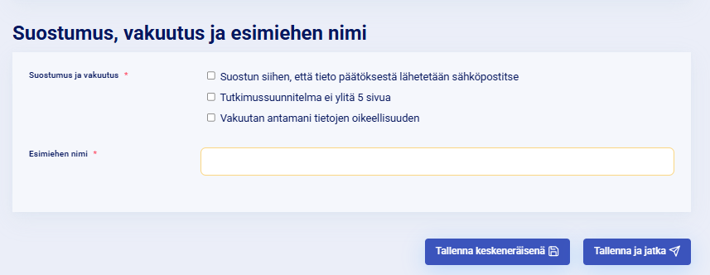

Slide 20
VTR-rahoituksen käyttöohje
Tutkimusrahoituksen käyttö ohjeistettu, voidaan käyttää
tutkimuksen suoriin kuluihin, kuten tutkijoiden ja muun tutkimushenkilöstön palkkaukseen sekä palveluiden, laitteiden ja tarvikkeiden hankintaan sekä kongressimatkoihin, jos tutkija pitää tilaisuudessa esityksen/posterin tai hän osallistuu aktiivisesti kongressin järjestelyihin (esim. on osa puheenjohtajistoa tai facultya).
koulutustilaisuuksiin silloin kun koulutus liittyy tutkimuksen menetelmien oppimiseen ja hallintaan.
palkat määritelty
Rahoituksen käyttöaika 3 vuotta
Käyttämättä jäänyt rahoitus tulee palauttaa toimikunnalle
Ajantasainen ohjeistus löytyy aina OYS:n verkkosivuilta Tutkijan ohjeet / VTR-rahoitus https://oys.fi/wp-content/uploads/2024/10/vtr-ohje-pohde.pdf

Slide 21
Rahoitus ulkomailla tehtävää tutkimustyötä varten – jatkuva haku
Rahoitusta voi hakea enintään kuusi (6) kuukautta kestävää ulkomailla tehtävää tutkimustyötä varten.
Rahoituksella katetaan tutkijan palkkakustannuksia vierailun aikana.
Ulkomailla tehtävää tutkimustyötä varten rahoitusta voivat hakea lääketieteen lisensiaatin tai muun ylemmän korkeakoulututkinnon suorittaneet tutkijat. Hakijoilta edellytetään vakinaista virka- tai työsuhdetta VTR-kelpoiseen organisaatioon.
Tutkija toimii kokopäiväisenä tutkijana vapautettuna omasta virastaan tai tehtävästään eikä virkavapautta erikseen anota. Tällöin loma-, eläke- ym. edut säilyvät.
Rahoituksen saanut sopii kirjallisesti vierailun ajankohdan esimiehensä kanssa.
Pohteella tutkijan palkkakustannukset vierailun aikana maksetaan K-projektilta, jonne hänelle tehdään tutkijatyösopimus ko. ajalle. Rahoitus palkkakustannuksiin maksetaan tälle projektille.
Lomake tulossa Nestoriin

Slide 22
Rahoitus ulkomailta tulevien tutkijavierailujen matka- ja asumiskustannuksiin – jatkuva haku
Rahoitusta voi hakea ulkomaisen tutkijavierailijan matka- ja asumiskustannuksiin
Rahoituksen hakijana toimii VTR-tutkimusryhmän johtaja ja rahoitusta voidaan myöntää enintään 5 000 euroa / vierailu / tutkimusryhmä.
Liitteiksi hakijat toimittavat vapaamuotoisen toimialueen tai palvelualueen johtajan lausunnon vierailun merkityksestä yksikön kannalta sekä vierailijan ansioluettelon.
Lomake tulossa Nestoriin

Slide 23
Ilmaisia koulutuksia - ota yhteys katja.riipinen@pohde.fi
Kliinisen lääketutkimuksen toimijoiden roolit ja tehtävät
Kliinisen lääketutkimuksen monitorointi
Uudet lääkeaineet tutuiksi. Useita terapia-alueita
Sähköisen suostumuksen käyttö
Kliinisen lääketutkimuksen ABC
Kliinisen laitetutkimuksen ABC
Tekoäly & tutkimus
Tutkimuksen ABC – interventiotutkimukset
Tietosuoja tieteellisessä tutkimuksessa - Miten selviän läpi pykäläviidakon?
Miten laadin hyvän tutkimustiedotteen ja -suostumuksen?
Rekisteritutkimukset: Terveydenhuollon virstanpylväitä
Tehokas tutkimusviestintä - argumentoi vakuuttavasti eri kohderyhmille!
Miten laadin hyvän tutkimussuunnitelman?
Ajankohtaista tutkimuslainsäädännöstä 16.9.2025
Perehdytys uuteen ICH E6 (R3) -ohjeeseen

Slide 24
Kysymyksiä?
Yhteystiedot (etunimi.sukunimi@pohde.fi)
Sihteeri, tutkimuskoordinaattori Kirsti Hagelberg
Esittelijä, tutkimuspäällikkö Minna Mäkiniemi
Puheenjohtaja, tutkimus-, kehitys- ja innovaatiojohtaja Teija Kekonen

